Slide 1
失智症的非藥物治療： (Nonpharmacological Management of Dementia) 證據在哪裡？ (Where is the Evidence?)
葉炳強 醫師
輔仁大學醫學系
耕莘醫院神經醫學中心
仁慈醫院失智症中心

Slide 2
分享大綱
失智症的多面向與藥物治療現況
失智症認知症狀的非藥物治療
失智症精神行為症狀的非藥物治療
台灣現況檢視及總結

Slide 3
分享大綱
失智症的多面向與藥物治療現況
失智症認知症狀的非藥物治療
失智症精神行為症狀的非藥物治療
台灣現況檢視及總結

Slide 4
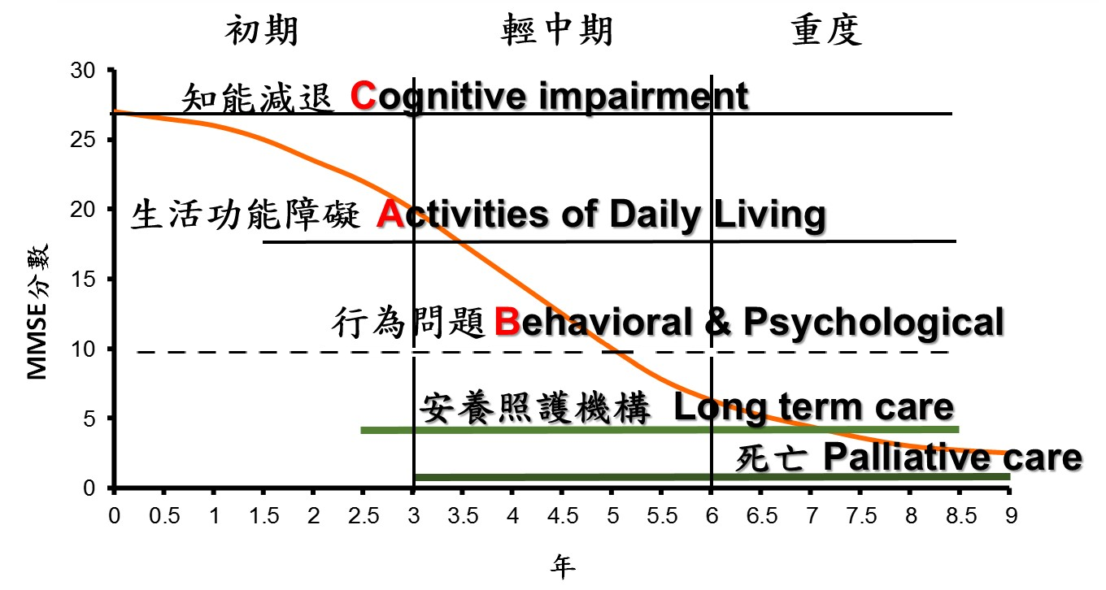
失智症的自然過程
Source: Feldman H, Gracon S. In: Clinical. Diagnosis and Management of Alzheimer’s Disease. 1996:230-253.

Slide 5
失智症的 A B C
Activity of Daily Living
日常生活功能
Behavioral and Psychological Symptoms of Dementia (BPSD)
精神行為症狀
Cognitive symptoms
認知症狀

Slide 6
失智程度與 ABC 症狀的關係
 | 輕度CDR 1 | 中度CDR 2 | 重度CDR 3
ADL 日常生活功能 | 0 | 1 | 2
BPSD 精神行為症狀 | 1 | 2-3 | 2-3
Cognition 認知症狀 | 1 | 2 | 3
6

Slide 7
失智症治療
治療
藥物
非藥物
活動 (個案與家屬)
照顧 (家屬)

Slide 8
藥物治療的限制原因
失智症的成因眾多，不同原因治療很不一樣
失智症的影響涵蓋面很廣
認知能力(Cognition):只有少數的症狀改善藥物
精神行為症狀(Behavioral and Psychological Symptoms of Dementia, BPSD) 能使用的藥物療效有限 (Atypical antipsychotics)，也有潛在副作用
日常生活功能(Activities of Daily Living, ADL)，三者相互影響但治療也有許多分岐

Slide 9
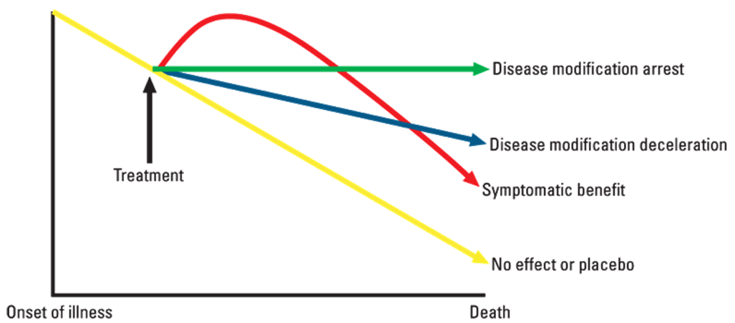
失智症專屬用藥的理論
功能
改變疾病的藥物
症狀改善的藥物
Source: Kennedy GJ. Primary Psychiatry. Vol 14, No 11.2007.

Slide 10
症狀改善的藥物 (Symptomatic treatment) 1.膽鹼酯酶抑制劑 a. (acetylcholine[ACh]) 釋放至突觸間隙中的乙醯膽鹼 延後其分解作用，藉此增強膽鹼 神經傳導作用 b. 改善認知功能、行為及生活品質

Slide 11
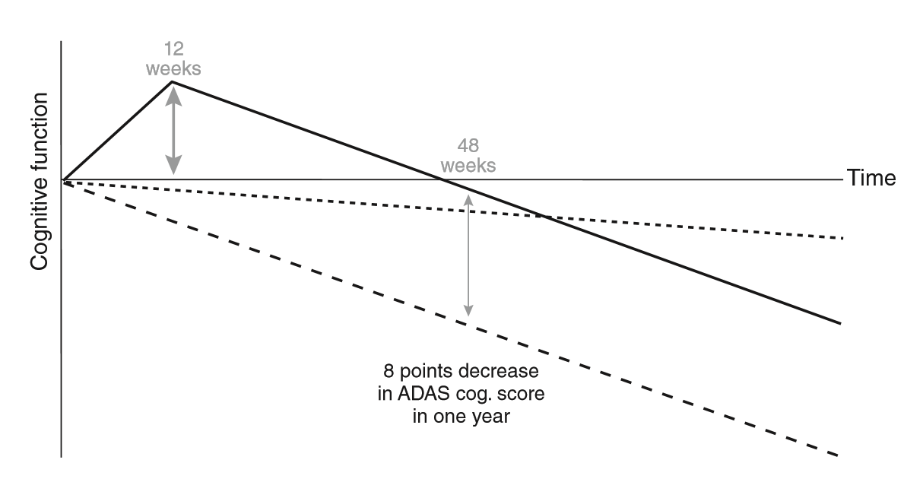
藥物對阿茲海默型失智症的療效
膽鹼酶抑制劑(AChEI)
理想中的改變病程藥物
自然病程
Source: Non-pharmacological intervention for dementia patients. Psychiatry and Clinical Neurosciences 2012; 66: 1–7

Slide 12
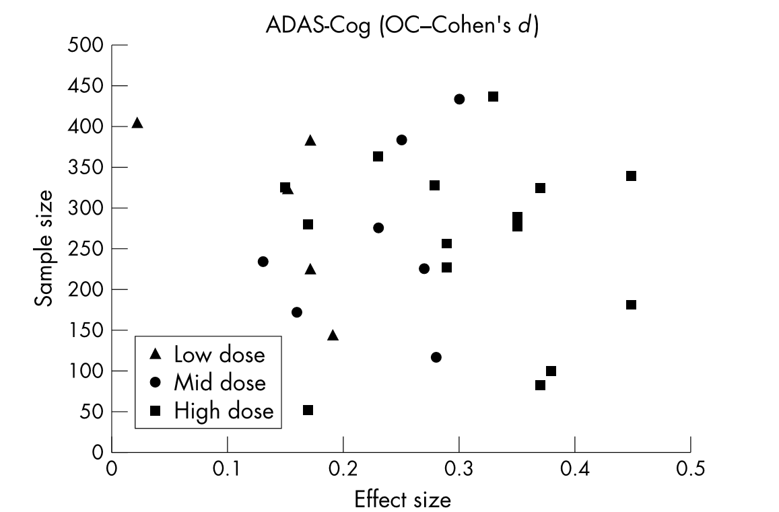
Effect Size of cholinesterase inhibition in Alzheimer‘s disease. (膽鹼酯酶抑制劑的療效)
Source: Rockwood K. Size of the treatment effect on cognition of cholinesterase inhibition in Alzheimer's disease. J Neurol Neurosurg Psychiatry. 2004;75:677-85.

Slide 13
Effectiveness of Atypical Antipsychotic Drugs in Patients with Alzheimer’s Disease
非典型抗精神藥物對阿茲海默症的療效
Source: Schneider LS, et.al.; CATIE-AD Study Group. N Engl J Med. 2006 Oct 12;355:1525-38.

Slide 14
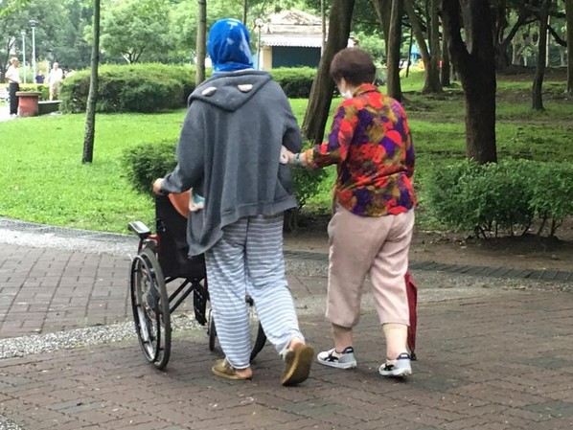
隱藏的受害者
圖片來源：http://http://cdn2.ettoday.net，示意圖非當事人

Slide 15
失智症的影響(1)
漸進性的認知功能，行為精神及生活功能缺損。
從症狀初發到病程結束為止，約5-15年。
隨著日常功能衰退↑，生活上對他人的依賴↑=>
照顧負荷↑。
患者變得固執、失去表達情緒的能力，除了主要照顧者之外的其它家人也受影響。
失智症的照顧者所承受的壓力比一般慢性疾病的照顧者要來的大 (poorer mental health) 。
Notes:
剛提到的是疾病的人數增加
現在要說明 疾病的影嚮程度
失智患者的症狀表現為一漸進性的認知功能及生活功能缺損為主。
從症狀的開始到結束，約5-15年不等。
隨著疾病的過程，語言能力與記憶力漸漸喪失，
日常功能的衰退導致在生活上對照顧者的依賴逐漸增加，照顧者的負荷也日漸沉重。
在台灣約有80%的輕中度失智患者留在家中由家人照顧，
（在台灣傳統觀念中，送至安養中心照護的觀念還未普遍被大眾接受，
此外，就算送至安養中心，這樣的一個負荷與壓力也不會就此變成０）

Slide 16
失智症的影響(2)
照顧者 (The hidden victim)
Notes:
在面對這樣一個號稱「最悲慘，影響最廣泛」的疾病，
家人（照顧者）在生理、心理、社會、經濟等各方面，
承受著相當大的困擾與負荷，
尤其在台灣，
照顧者常扮演著許多不同的角色，
壓力更是大。
故有人形容這群照顧者為「隱形的受害者」。

Slide 17
照顧者負荷（Burden）
生理、心理、社會及經濟上的問題。
分為原發性壓力及次發性壓力
◎原發性壓力：因患者的疾病所引起。
◎次發性壓力：間接造成生活、工作、社會、家庭等方面的影響。
面對長期照顧的壓力之下，會同時造成身體與心理的影響。
Notes:
「負荷」（Burden），是指照顧者所經歷到生理、心理（情緒）、社會及經濟上的問題。
照顧的壓力可以分為兩部份，原發性壓力及次發性壓力；
◎原發性壓力：是指因患者的問題行為、認知功能退化及日常生活能力的衰退而造成的壓力。
◎次發性壓力：是指間接造成照顧者生活、工作、社會人際、家庭問題等方面的影響。
如：家人爭論以何種的照顧方式對患者是最好的（家訪經驗中最常見的）、
在照顧與工作間的衝突（工作受影響、減少與朋友相處的時間，變得社交退縮）；
甚至是經濟的壓力（額外的就醫需求及藥物費用的負荷）。
在長期面對的照顧之下，會同時伴有身體（影響免疫系統）與心理（約有30-55%得到憂鬱症）的影響（研究顯示心理影響大於生理）。

Slide 18
失智症的醫療照護原則
活動
活動
非藥物治療
藥物
照顧
照顧
失智症

Slide 19
分享大綱
失智症的多面向與藥物治療現況
失智症認知症狀的非藥物治療
失智症精神行為症狀的非藥物治療
台灣現況檢視及總結

Slide 20
對認知功能的非藥物治療
認知取向
認知刺激治療 (Cognitive Stimulation Therapy)
認知訓練(Cognitive Training )
認知復健(Cognitive rehabilitation)
其他 (多感官刺激療法、現實導向療法、懷舊療法、確認療法、 光照療法、音樂治療、芳香療法、動物輔助療法)

Slide 21
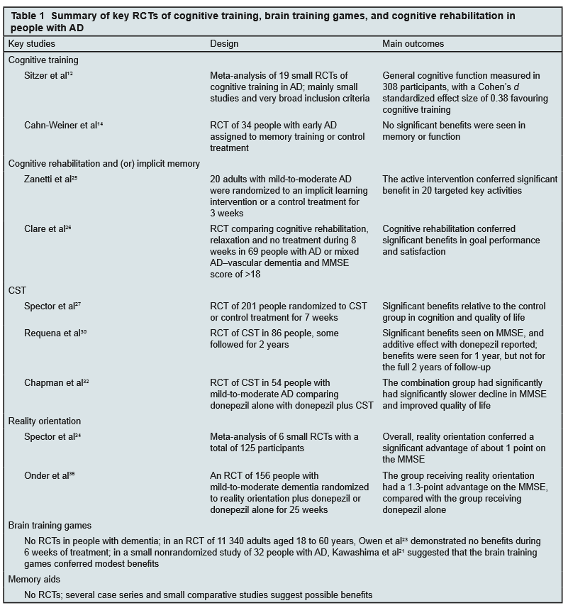
Summary of key RCTs of cognitive training, brain training games, and cognitive rehabilitation in people with AD
Source: Ballard C, Khan Z, Clack H, Corbett A. Can J Psychiatry. 2011 Oct;56(10):589-95.

Slide 22
分享大綱
失智症的多面向與藥物治療現況
失智症認知症狀的非藥物治療
失智症精神行為症狀的非藥物治療
台灣現況檢視及總結

Slide 23
造成失智症BPSD相關因素
Source: Kales HC, Gitlin LN, Lyketsos CG. Assessment and management of behavioral and psychological symptoms of dementia. BMJ. 2015; 350: h369.

Slide 24
BPSD可改變的因素
Source: Kales HC, Gitlin LN, Lyketsos CG. Assessment and management of behavioral and psychological symptoms of dementia. BMJ. 2015; 350: h369.

Slide 25
失智症精神行為症狀的非藥物治療

Slide 26
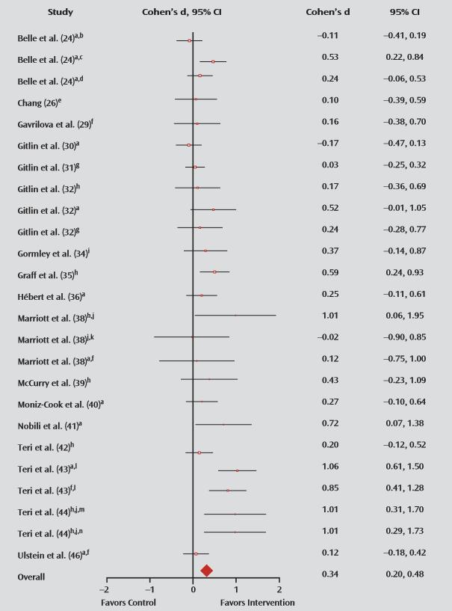
Efﬁcacy of Interventions for BPSD
Source: Brodaty H, Arasaratnam C. Am J Psychiatry 2012;169:946-53.

Slide 27
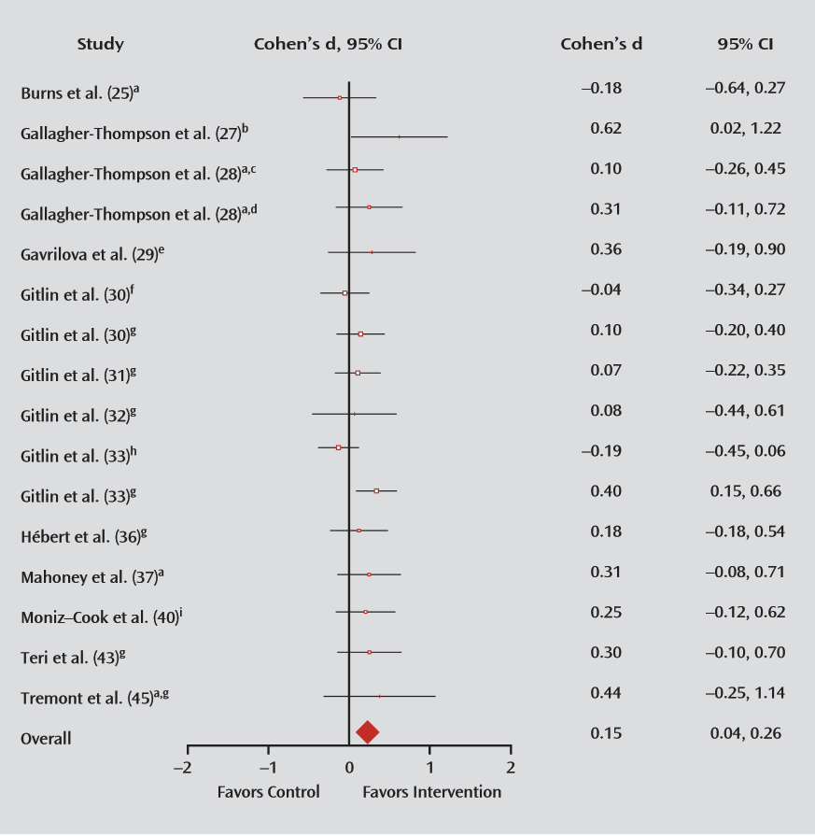
Efﬁcacy of Interventions for Caregiver Outcomes Related to BPSD
Source: Brodaty H, Arasaratnam C. Am J Psychiatry 2012;169:946-53.

Slide 28
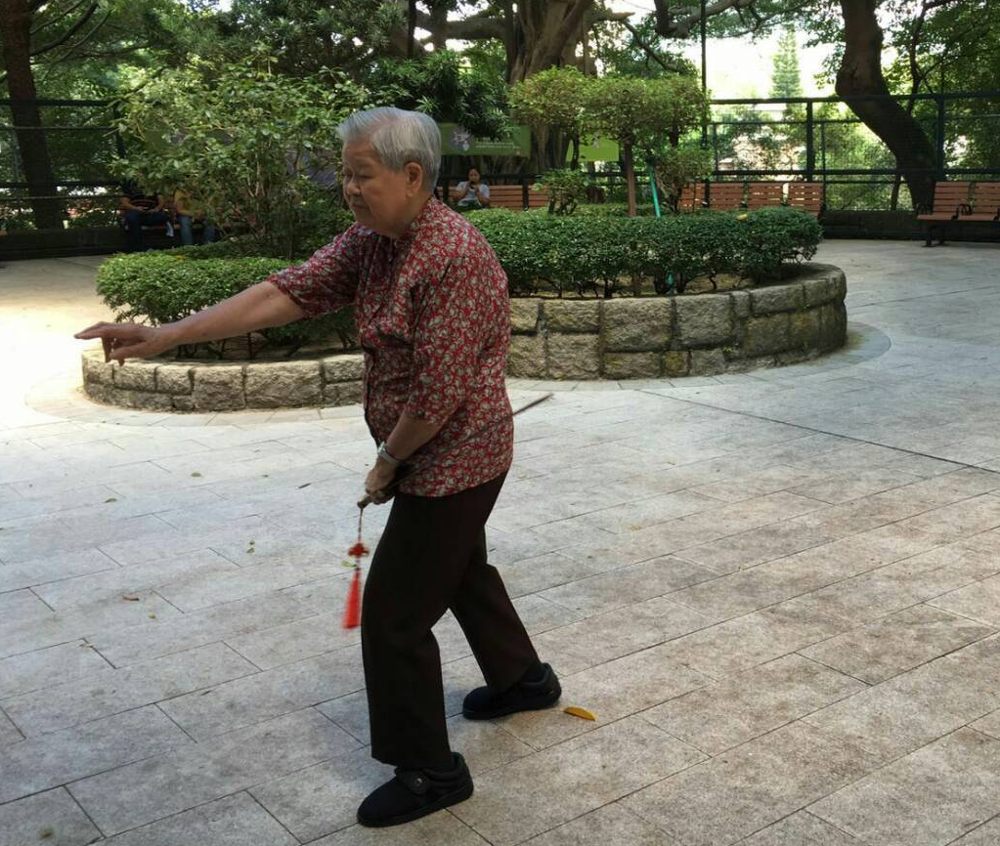
家屬照顧訓練課程基本策略
照顧者的教育(認識疾病、照顧技巧)
有效的與患者溝通
活動安排及陪伴
環境簡化及安全
生活常規制定及簡化
照顧者資源、網絡、自我照顧
Source:Kales HC, Gitlin LN, Lyketsos CG. Assessment and management of behavioral and psychological symptoms of dementia. BMJ. 2015; 350: h369.
Brodaty H, Arasaratnam C. Am J Psychiatry 2012;169:946-53.

Slide 29
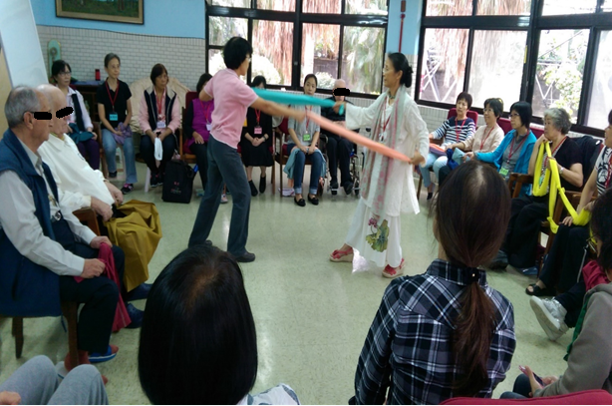
課程執行建議
9-12次在3-6個月執行
小班或個別教導
對個別問題有適當討論
不定期追蹤，提供後續服務
加入家屬團體
照片來源：康泰醫療教育基金會失智組
Source:Kales HC, Gitlin LN, Lyketsos CG. Assessment and management of behavioral and psychological symptoms of dementia. BMJ. 2015; 350: h369.
Brodaty H, Arasaratnam C. Am J Psychiatry 2012;169:946-53.

Slide 30
對「精神行為症狀」(BPSD)的非藥物治療
確認失智症以外的身體及生理因素影響外(如感染、藥物、排便、進食狀況)
英、美兩國的第一線介入均推薦「非藥物治療」
家屬教育
目標導向

Slide 31
分享大綱
失智症的多面向與藥物治療現況
失智症認知症狀的非藥物治療
失智症精神行為症狀的非藥物治療
台灣現況檢視及總結

Slide 32
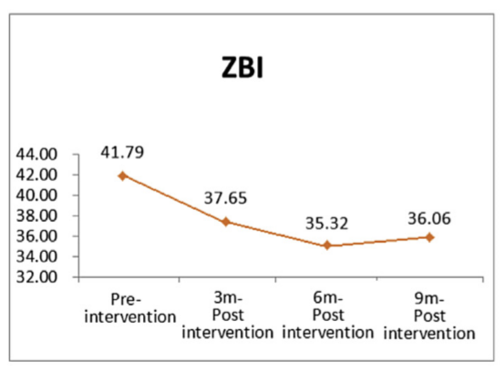
家屬照顧訓練(康泰經驗)-I
ZBI: Zarit Burden Interview，家屬負荷
資料來源：Sustained Benefit of a Psycho-educational Training Program for Dementia Caregivers in Taiwan. 2017

Slide 33
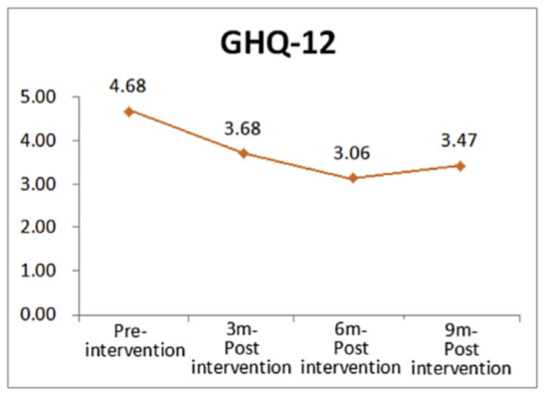
家屬照顧訓練(康泰經驗)-II
GHQ-12:GeneralHealthQuestionnaire， 一般健康量表
資料來源：Sustained Benefit of a Psycho-educational Training Program for Dementia Caregivers in Taiwan. 2017

Slide 34
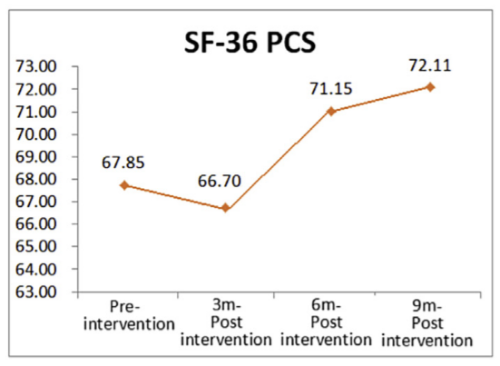
家屬照顧訓練(康泰經驗)-III
SF-36:Short-FormHealth Survey, PCS: Physical Component Summary， 生活品質
資料來源：Sustained Benefit of a Psycho-educational Training Program for Dementia Caregivers in Taiwan. 2017

Slide 35
失智症患者非藥物治療
治療 | ADL(日常生活功能) | BPSD(精神行為症狀) | Cognitive(認知症狀)
認知訓練 | + | + | +
認知復健 | + | + | +
認知刺激治療 | + | + | +
多感官刺激療法 | + | + | +
現實導向療法 | + | + | +
懷舊療法 | - | + | +
確認療法 | - | + | +
身體活動 | + | + | +
光照療法 | - | + | +
音樂治療 | - | + | +
芳香療法 | - | + | -
動物輔助療法 | - | + | -
Source: Non-pharmacological intervention for dementia patients. Psychiatry and Clinical Neurosciences 2012; 66: 1–7

Slide 36
瑞齡學堂(以新北市為例)
 | 瑞齡學堂(個案) | 失智症家屬支持團體
時間及堂數 | 共12週課程，每週2堂課，每堂課2小時，共計24堂課，48小時 | 共12週課程，每週2堂課，每 堂課2小時，共計24堂課，48 小時
必辦課程內容 | 小團體模式進行 懷舊療法 認知訓練 多感官刺激療法 身體活動 藝術活動 | 認識失智症 失智症照顧原則 居家生活及環境安排 社會福利及長期照顧資源介紹 防走失措施介紹及走失通報流程 失智症家屬心靈紓壓
Source:新北市衛生局

Slide 37
失智症症患者及家庭及機構照顧
初期
輕中期
重度
患者主要
的問題
個性改變
↓活動內容能力(有意義的)
↓個人衛生
害怕及憂鬱
↑對人、時、地的定向感喪失
↑語言障礙
↑ADL障礙
↑情感症狀
憂鬱
焦慮
退縮
↑精神症狀
幻覺
妄想
↑身體脆弱度
臥床
失禁
↑認知障礙
照顧服務的
一般目標
維持正常活動
提供有結構性的環境
提供身體照顧
照顧服務的
特別目標及
項目
服務 | 項目 | 服務 | 項目 | 服務 | 項目
社區教育 醫療評估 諮商 患者 家屬 法律建議 | 繼續教育活動 持續社交/ 消遣性活動 記憶訓練 生活功能/ 自主訓練 | 諮商 醫療服務 日照中心 機構照顧 喘息照顧+ 照顧者支持 | 定向訓練 懷舊治療 動機激發療法 確認療法 團體動力 照顧者訓練 | 長期照顧機構 24小時居家照顧+照顧者支持 法律保護 | 感覺(官)訓練 按摩治療 接觸治療

Slide 38
非藥物治療的限制
大部分效果不能持續長久，介入方案必須長期執行
依賴專業人力及推動政策
家屬或病患的動機

Slide 39
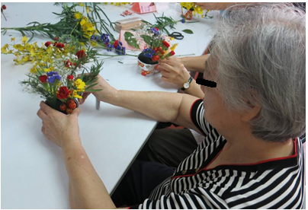
結論-合適的非藥物治療
提供失智症者適度的刺激與活動機會
減少問題行為
減少照顧者的壓力
生活品質提升
減緩疾病退化
照片來源：康泰醫療教育基金會失智組

Slide 40
感謝聆聽

